Slide 1

DenverCrime
Ivana Baćac, Romano Polić, Azra Subašić, Maja Vrsaljko, Luka Vukonić

Slide 2

Sažetak projekta
Sustav za praćenje i unos zločina na području grada Denvera uz preusmjeravanje policijskih patrola
Realizacija projekta zasnovana na općenitom modelu razvoja programskog proizvoda

Slide 3

Proces razvoja
Planiranje projekta
Što raditi?
Kako primjeniti principe association-rule mininga ?
Koliko će nam trebati za određene faze?
Projektni plan

Slide 4
Proces razvoja
Planiranje projekta
Inženjerstvo zahtjeva
Konkretnije definiranje korisničkih zahtjeva
Promašena ideja; redefiniranje projektnog plana
Specifikacija zahtjeva

Slide 5
Proces razvoja
Planiranje projekta
Inženjerstvo zahtjeva
Dizajn
Što će naša aplikacija stvarno raditi??
Definiranje statičke i dinamičke perspektive
Dizajn specifikacije

Slide 6
Proces razvoja
Planiranje projekta
Inženjerstvo zahtjeva
Dizajn
Implementacija
To Weka or To Not?
Kako rudariti podatke? Koji algoritam koristiti?
Baza nije sređena!
Kako dobiti smislene relacije?
Java Swing za GUI

Slide 7
Proces razvoja
Planiranje projekta
Inženjerstvo zahtjeva
Dizajn
Implementacija
K A S N I M O

Slide 8
Proces razvoja
Planiranje projekta
Inženjerstvo zahtjeva
Dizajn
Implementacija
Testiranje
Testiranje svih mogućih slučajeva
Vremenska analiza nije test!!
Dokumentacija testiranja

Slide 9
Proces razvoja
Planiranje projekta
Inženjerstvo zahtjeva
Dizajn
Implementacija
Testiranje
Kako se integrirati?
Što dodati?
Dokumentacija integracije
Integracija

Slide 10

Implementacija aplikacije u Javi
WEKA api (Apriori algoritam)
PhpMyAdmin
MySql connector
Git
Trello
Društvene mreže

Slide 11

Aplikacija
Sastoji se od dvije osnovne razine: Admin i Patrola
Ulazak u aplikaciju ostvaruje se prijavom kroz log in sučelje

Slide 12

Sučelje policijskog administratora
Karta Denvera sa districtima koji se nalaze u stanjima kritično ili nekritično
Padajući izbornik sa izborom mining algoritama
Tekstualni okvir za prikaz rezultata mining-a
Gumbovi za :
preusmjeravanje patrola
slanje dodatnog pojačanja

Slide 13
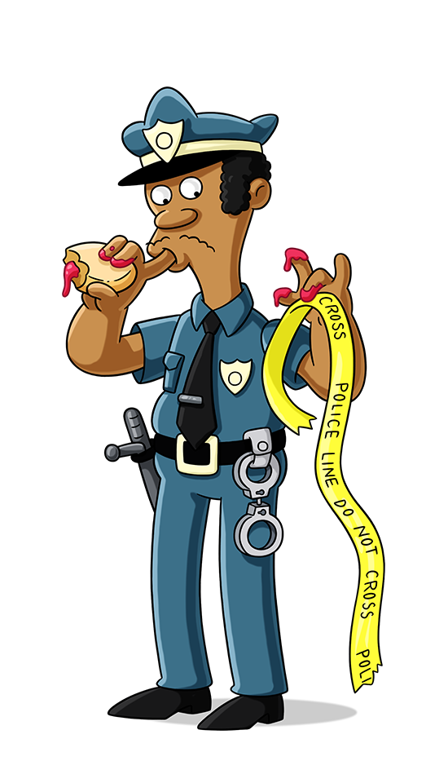
Sučelje patrole
Karta Denvera sa districtima koji se nalaze u stanjima kritično ili nekritično
Forma za unos novog zločina
Gumbovi za obavještavanje admina
problem riješen
potrebno pojačanje

Slide 14

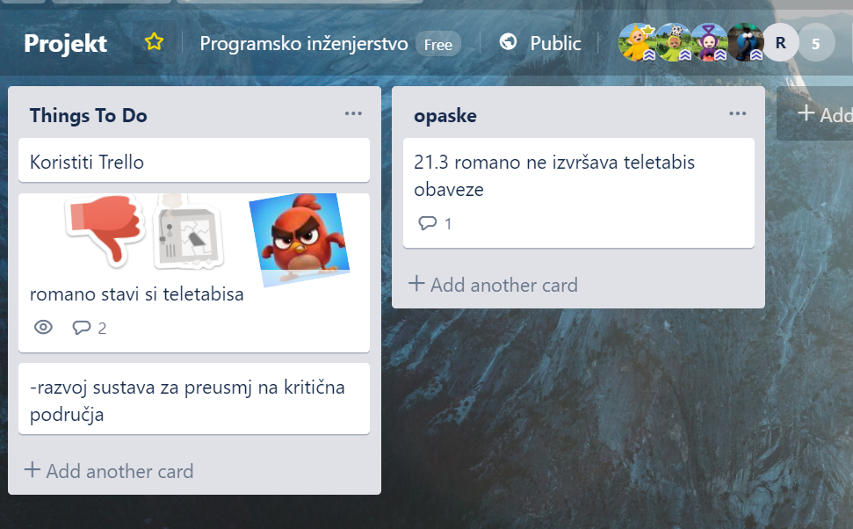
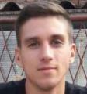
Anegdote

